Slide 1
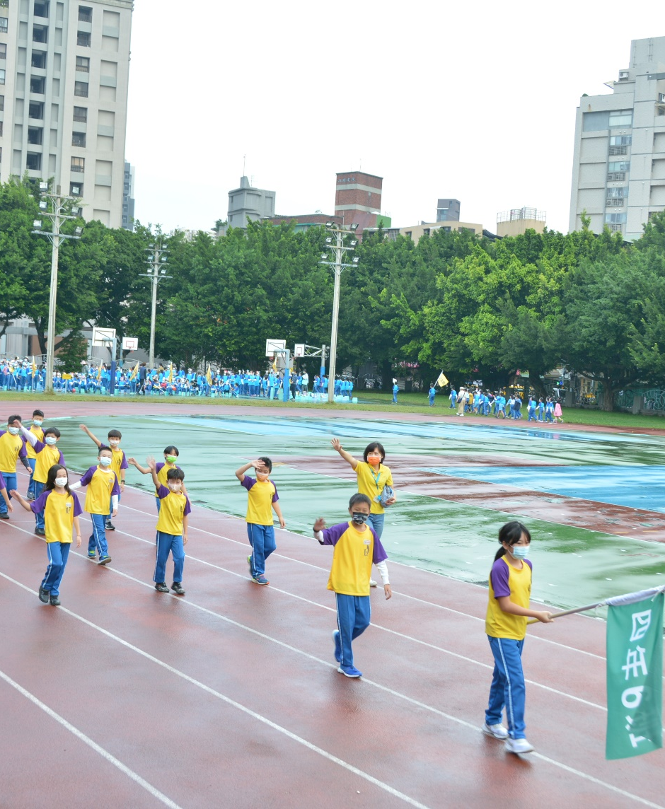
體育表演會
406特寫
Notes:
將這些範例圖片取代為可愛的自訂圖片。做法相當簡單：選取範例圖片並加以刪除，接著按一下框架內插入圖片的圖示，並找出所要顯示的圖片。

Slide 2
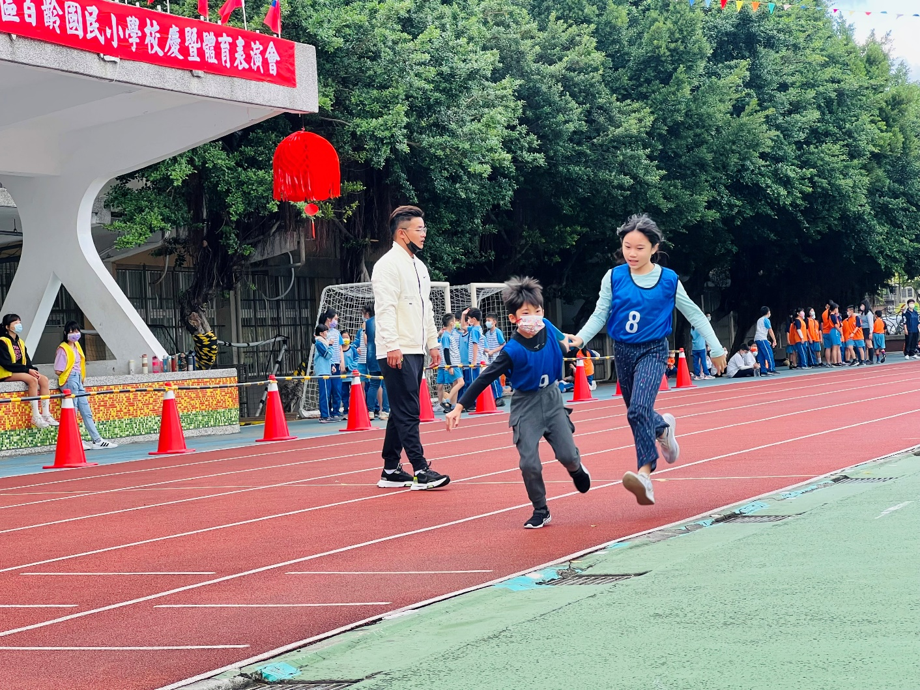
四年級大隊接力
緊張又刺激
Notes:
將這些範例圖片取代為可愛的自訂圖片。做法相當簡單：選取範例圖片並加以刪除，接著按一下框架內插入圖片的圖示，並找出所要顯示的圖片。

Slide 3
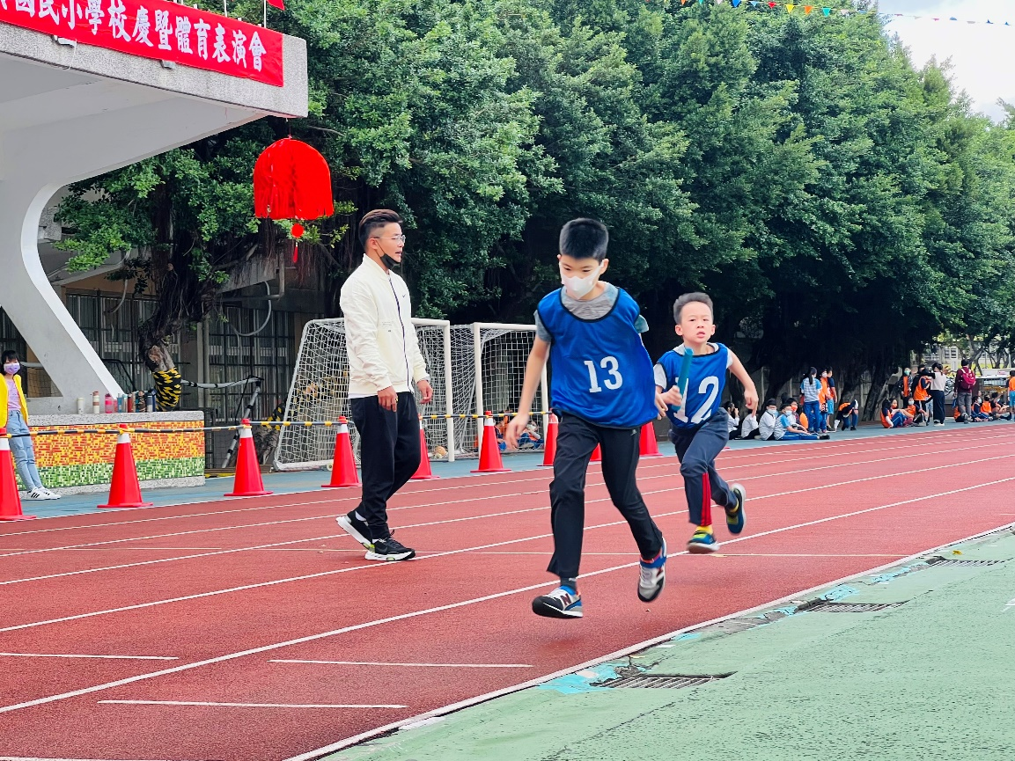
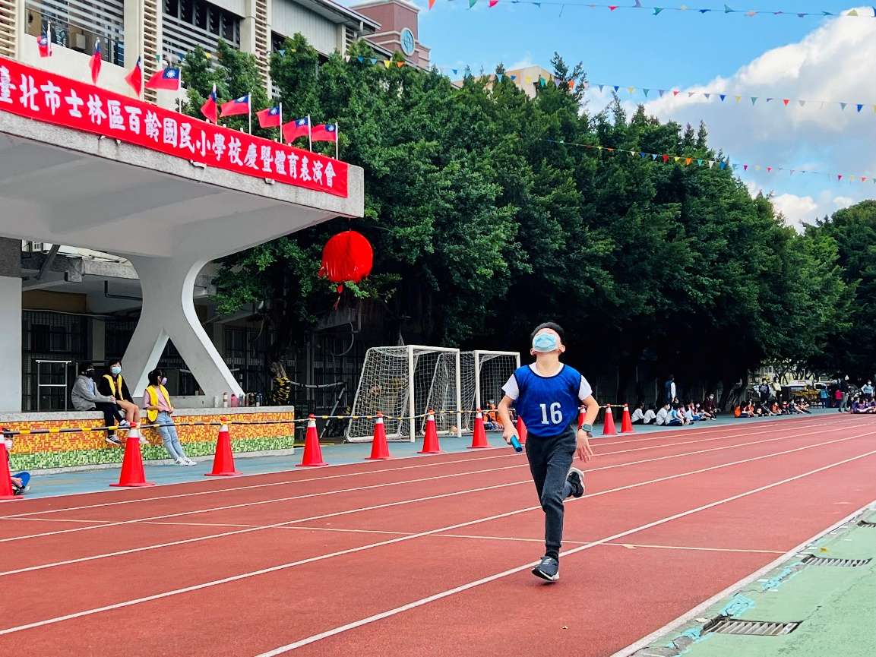
大隊接力
大隊接力迎向終點
Notes:
將這些範例圖片取代為可愛的自訂圖片。做法相當簡單：選取範例圖片並加以刪除，接著按一下框架內插入圖片的圖示，並找出所要顯示的圖片。

Slide 4
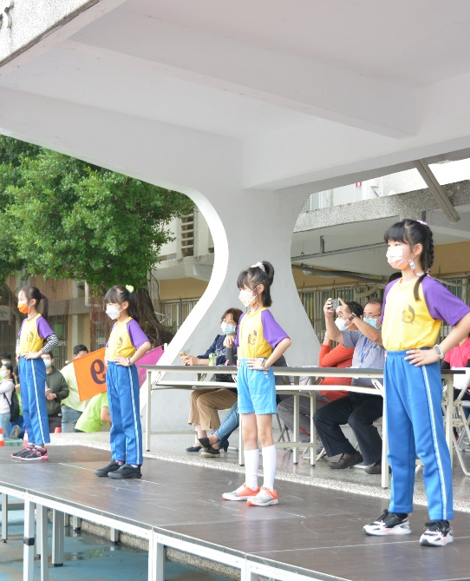
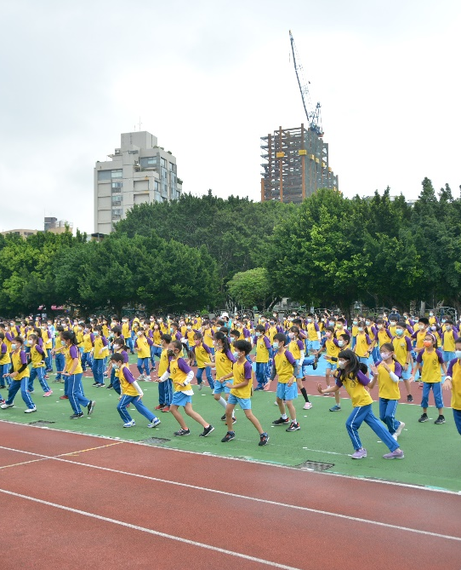
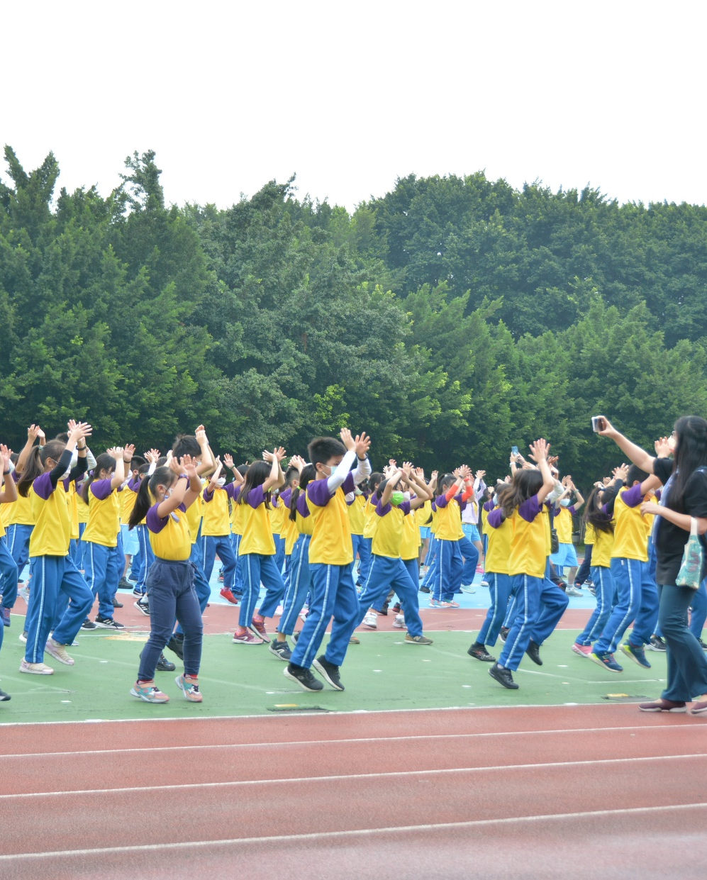
跳舞
跳成殭屍舞
咕咕咕
Notes:
將這些範例圖片取代為可愛的自訂圖片。做法相當簡單：選取範例圖片並加以刪除，接著按一下框架內插入圖片的圖示，並找出所要顯示的圖片。

Slide 5
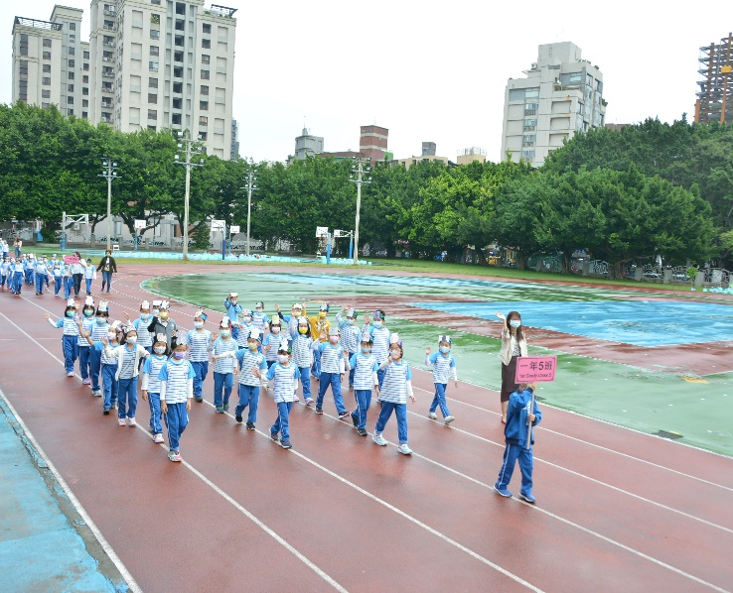
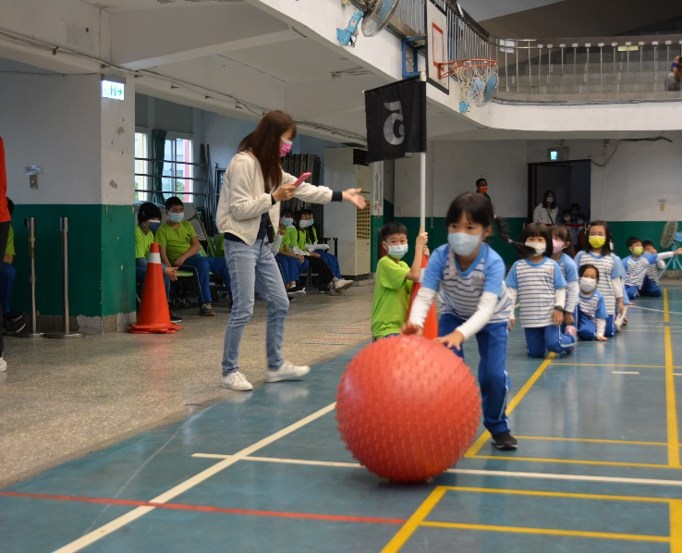
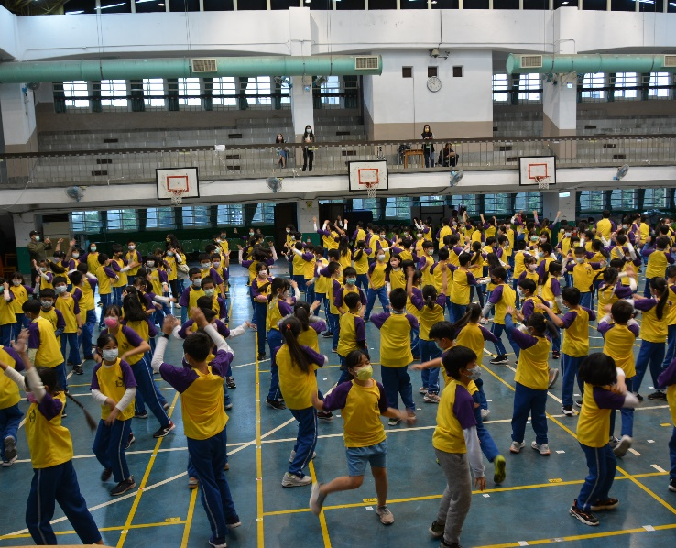
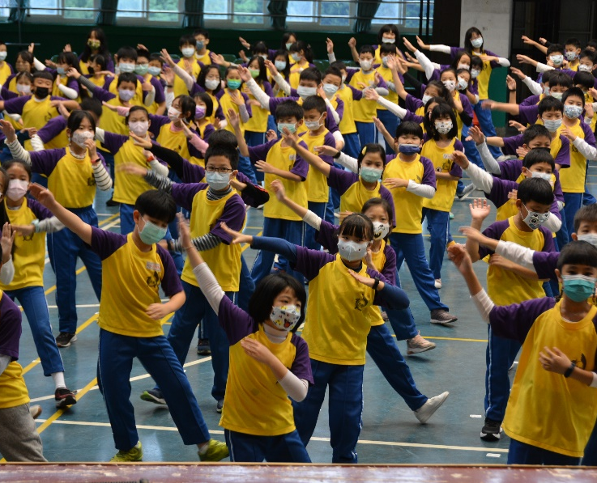
其他年級
其他班級
Notes:
將這些範例圖片取代為可愛的自訂圖片。做法相當簡單：選取範例圖片並加以刪除，接著按一下框架內插入圖片的圖示，並找出所要顯示的圖片。

